Slide 1

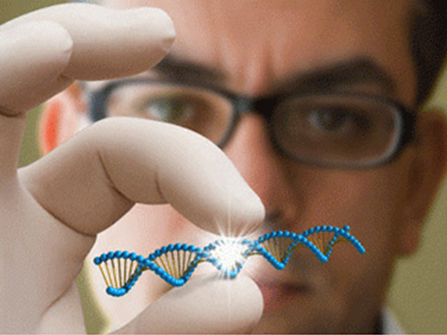
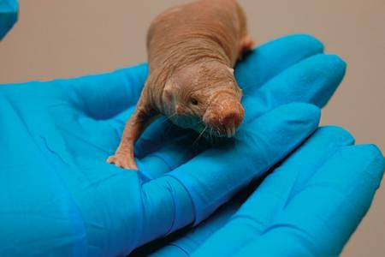

Геномные и внегеномные ДНК, перепрограммирование и редактирование генома и другие актуальные проблемы генетики
Трофимов В.А.
geneticlab@yandex.ru
Кафедра генетики МГУ им. Н.П. Огарёва

Slide 2

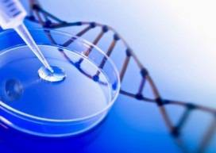
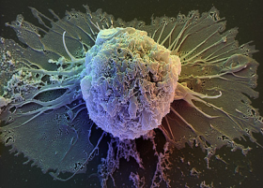
Вектор развития биологии - генетические исследования в интересах медицины и сельского хозяйства
Проблемы структурной и функциональной геномики: четырехцепочечные структуры ДНК; кольцевые микроДНК; «мусорная» ДНК и гены микроРНК; расшифрован геном голого землекопа
Клонирование млекопитающих и получение искусственных тканей
Перепрограммирование (репрограммирование генома)
Нокаут генов
Редактирование геном
Создание организма с искусственным геномом (синтетический Mycoplasma capricolum размером 1,08 млн. п.н. создавали в течение 15 лет)

Slide 3
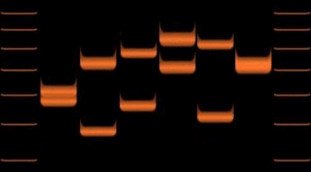
Здоровье человека – здоровый геном
У взрослого человека примерно 10¹⁴ клеток
Общая длина молекул ДНК в организме человека 10¹¹ км
В молекулах ДНК одной клетки человека 3 млрд. п.н.
Генов у человека примерно 22-25 тыс.
На долю генов приходится только 1,5-2% от общего количества ДНК.
Остальная ДНК – некодирующая
>Homo sapiens mitochondrion, D-loop region, sample #1
AATCAGAGAAAAAGTCTTTAACTCCACCATTAGCACCCAAAGCTAAGATTCTAATTTAAACTATTCTCTG
TTCTTTCATGGGGAAGCAGATTTGGGTACCACCCAAGTATTGACTCACCCATCAACAACCGCTATGTATT
TCGTACATTACTGCCAGCCACCATGAATATTGTACGGTACCATAAATACTTGACCACCTGTAGTACATAA
AAACCCAATCCACATCAAAATCCCCTCCCCATGCTTACAAGCAGGTACAGCAATCAACCCTCAACTATCA
CACATCAACTGCAACTCCAAAGCCACCCCTCACCCACTAGGATACCAACAAACCTACCCACCCTTAACAG
TACATAGTACATAAAGCCATTTACCGTACATAGCACATTACAGTCAAATCCCTTCTCGTCCCCATGGATG
ACCCCC

Slide 4
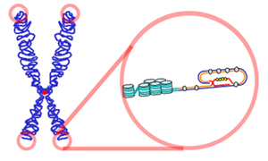
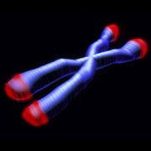
МАМА – НЕ КУРИ
При недостатке кислорода в организме (например, вынашивание ребенка в загазованных городах и курение) старение ребенка начинается уже в утробе матери.
В эксперименте у крыс при протекании беременности в условиях недостатка кислорода (на 7% ниже нормы) рождалось потомство с укороченными теломерами.
Теломеры укорачиваются с возрастом (клеточное старение).
Если беременным крысам в условиях кислородной недостаточности давать антиоксиданты, то крысята рождались с длинными теломерами.

Slide 5

СМИ: Минздрав рассматривает пожизненный запрет на продажу сигарет родившимся после 2014 года
Концепция подразумевает, что она начнет действовать с 2033 года
"Эта мера соотносится с теми целями, которые ставятся мировым сообществом. Передовые страны, которые достигли больших успехов в борьбе против табака, уже поставили своей целью запретить его полностью к 2035–2040 годам", – рассказал сотрудник Государственного научно-исследовательского центра профилактической медицины министерства Виктор Зыков.
.

Slide 6
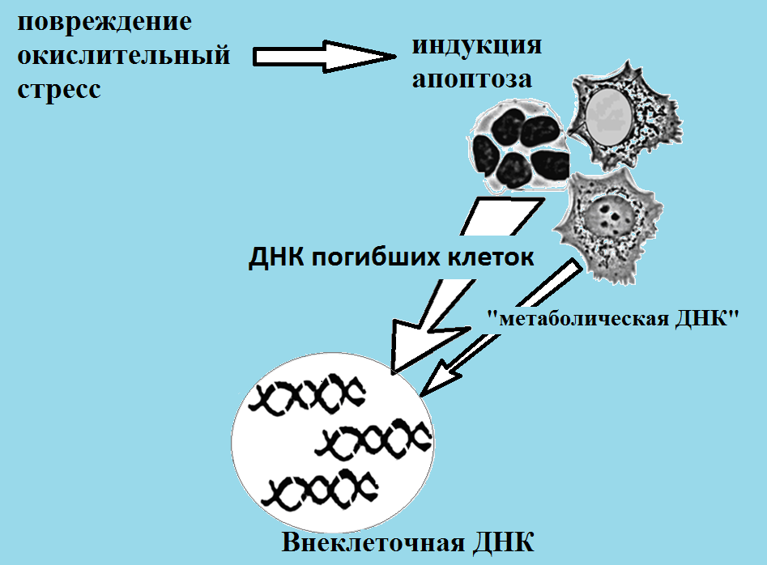
Внегеномные или циркулирующие ДНК
Функции внДНК
Иммунологическая активность
Усиление проницаемости клеточных мембран
Прокоагулянтный кофактор РНК
Нейтрофильные внеклеточные ловушки
Биомаркер заболеваний

Slide 7
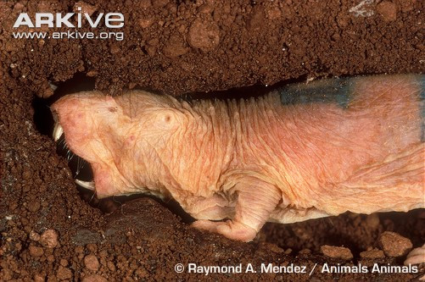
Африканский подземный грызун - голый землекоп не стареет и не болеет раком
Мутации в геноме голого землекопа защищают от рака, старости и т.д.
У землекопов гиалуроновая кислота высокомолекулярная (6–12 мегадальтон). У человека она низкомолекулярная (до 1,2 мегадальтон).
Голые землекопы — очень любопытные существа. Они похожи на новорожденных крысят. У голых землекопов нет шерсти, малюсенькие глазки, зато передние резцы — устрашающих размеров, четверть всех мышц приходится на челюстные.

Slide 8
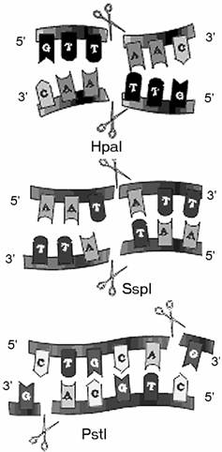
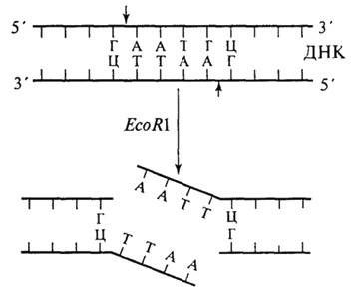
Ферменты – инструменты генетической инженерии
Рестриктазы – важнейшие ферменты, применяемые в генной
инженерии
Рестриктазы «разрезают» молекулы ДНК в
определённых участках ДНК
Рестриктазы получают из бактерий, первая
рестриктаза выделена из Е. coli в 1968 г.
Стенли Коэн и Герберт Бойер в 1973 г. с помощью рестриктаз
встроили в геном бактерии чДНК
(рождение генной инженерии).

Slide 9
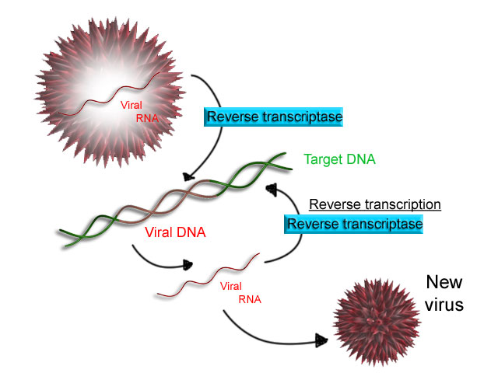
Некоторые вирусы способны транскрибировать РНК в ДНК.
ВИЧ имеет РНК-геном, который при помощи обратной транскриптазы встраивается в геномом клетки-хозяина.

Slide 10
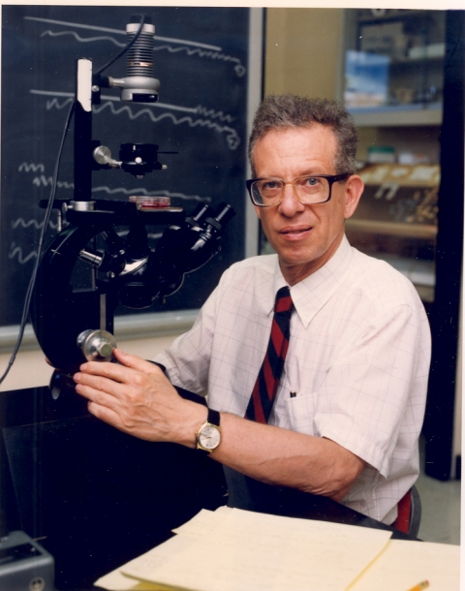
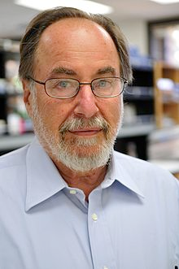
Обратная транскриптаза – фермент, способствующий синтезу дцДНК на основании информации в оцДНК
В 1970 году Темин и Балтимор открыли фермент, названный обратной транскриптазой (ревертазой), что окончательно подтвердило возможность обратной транскрипции.
В 1975 году Темину и Балтимору была присуждена Нобелевская премия в области физиологии и медицины.
Хоуард Мартин Темин
Дэвид Балтимор

Slide 11
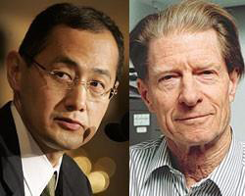
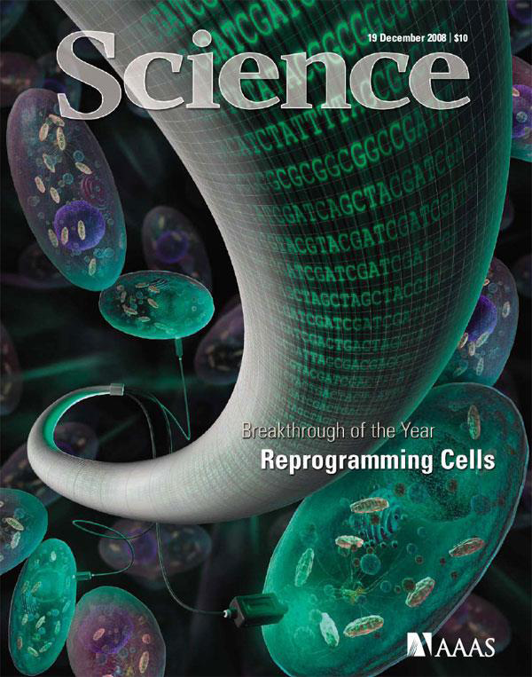
перепрограммирование клеток
Лауреаты Нобелевской премии по физиологии и медицине в 2012 г. за открытие перепрограммирования стволовых клеток британец Джон Гордон и японец Синъя Яманака

Slide 12
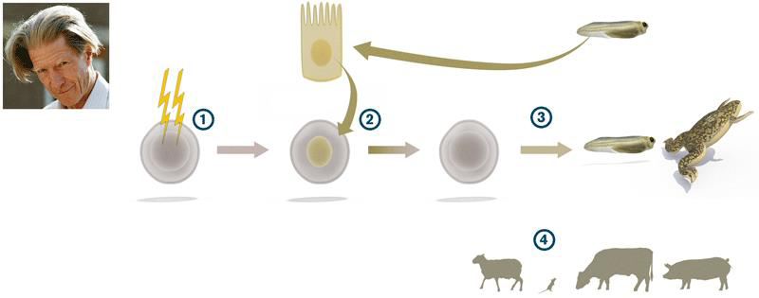
Перепрограммирование ядра клетки эпителия лягушки
Гордон с помощью УФ-света разрушил ядро икринки лягушки (1), пересадил туда ядро, полученное из эпителия головастика (2). В некоторых случаях из икринок развились головастики и затем взрослые лягушки (3).
Было доказано, что генетическая информация сохраняется на протяжении всего срока жизни клетки, и в подходящих условиях может быть задействована вновь.
По этому принципу клонируют млекопитающих (4).

Slide 13
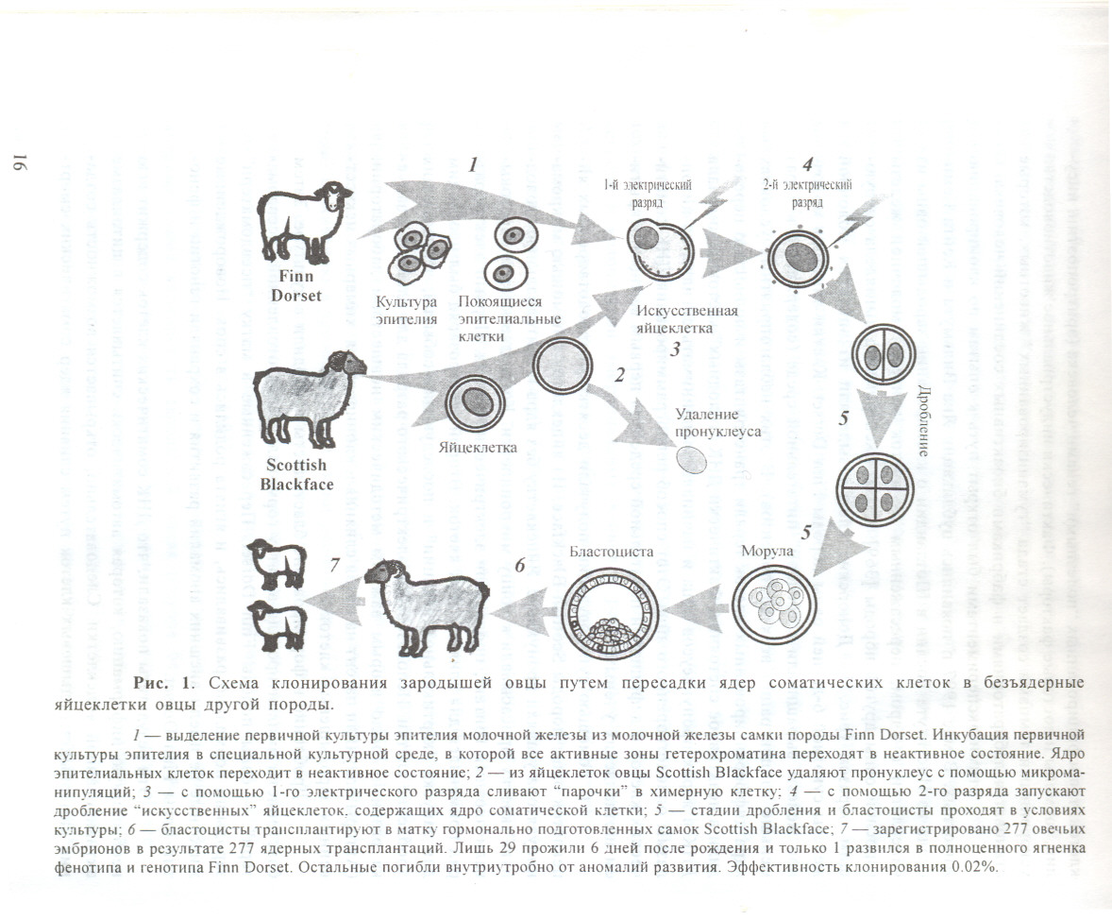
Клонирование млекопитающих

Slide 14
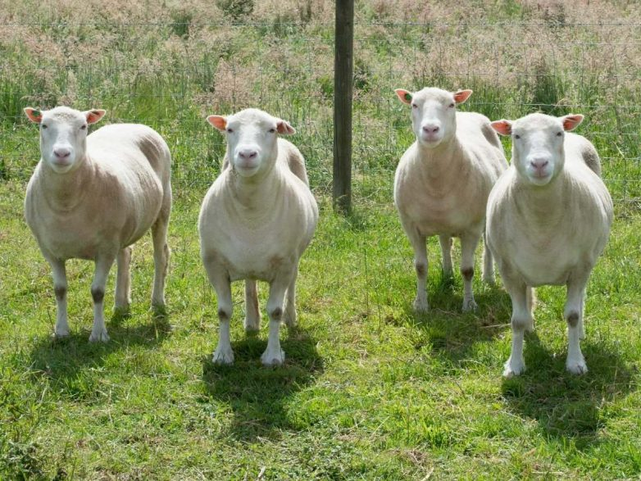
Дебби, Дэнис, Дианна и Дейзи – клоны из клеток Долли

Slide 15
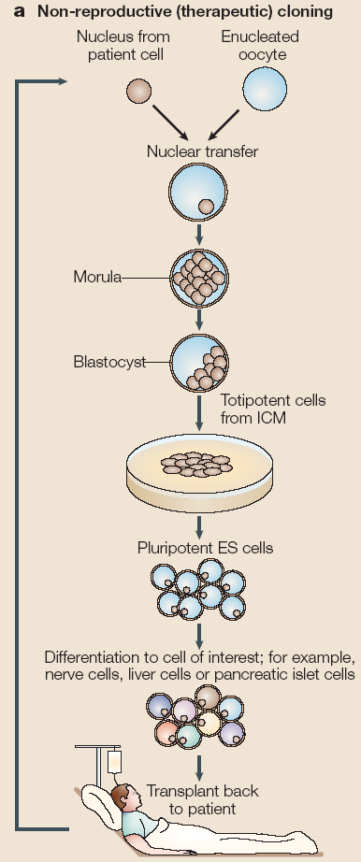
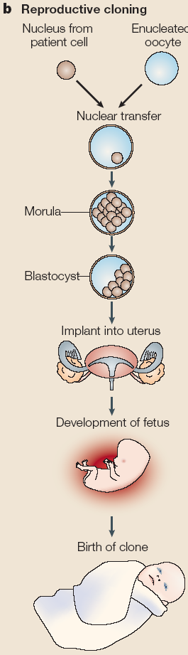
Подходы к клонированию человека

Slide 16
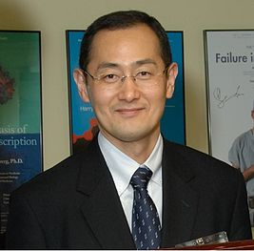
Модификация соматической клетки, приводящая к её превращению в стволовую клетку
Синъя Яманака обнаружил четыре гена, кодирующие транскрипционные факторы, необходимые для «перепрограммирования» клетки: Myc, Oct3/4, Sox2 и Klf4.
Если гены Myc, Oct3/4, Sox2 и Klf4 ввести в соматическую клетку, взятую из взрослого организма, то их можно вернуть в детство.
При последующих делениях эта клетка дает недифференцированные стволовые клетки или индуцированные плюрипотентные стволовые клетки (ИПСК, iPS).
Открытие Яманаки — важнейшее фундаментальное открытие в биологии: дифференцированная клетка может снова стать плюрипотентной.
Весьма простая технология получения ИПСК мгновенно была взята на вооружение сотнями лабораторий по всему миру.
Shinya Yamanaka
Киотский университет

Slide 17
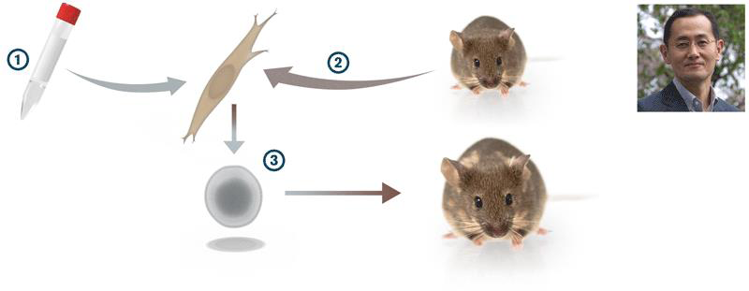
Способ перепрограммирования специализированной клетки в стволовую
Яманака изъял фибробласт из тканей мыши, ввел в него 4 гена - Myc, Oct3/4, Sox2 и Klf4 (1), вернув его в плюрипотентное состояние (2). Полученные ИПСК (3) могут давать начало любым клеткам организма после соответствующей дифференциации.
Метод может быть использован для разработки новых способов лечения многих болезней.

Slide 18
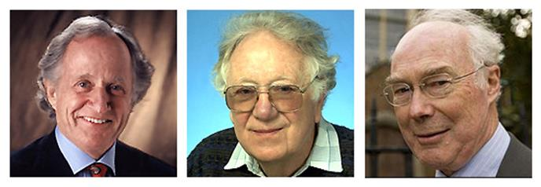
Лауреаты Нобелевской премии по физиологии и медицине (2007 г.) за изобретение метода нокаута генов
Марио Капекки, Оливер Смитис и сэр Мартин Эванс
«Открытие принципов введения специфических генных модификаций в организм мышей посредством эмбриональных стволовых клеток»

Slide 19
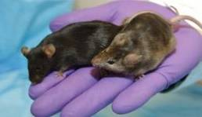
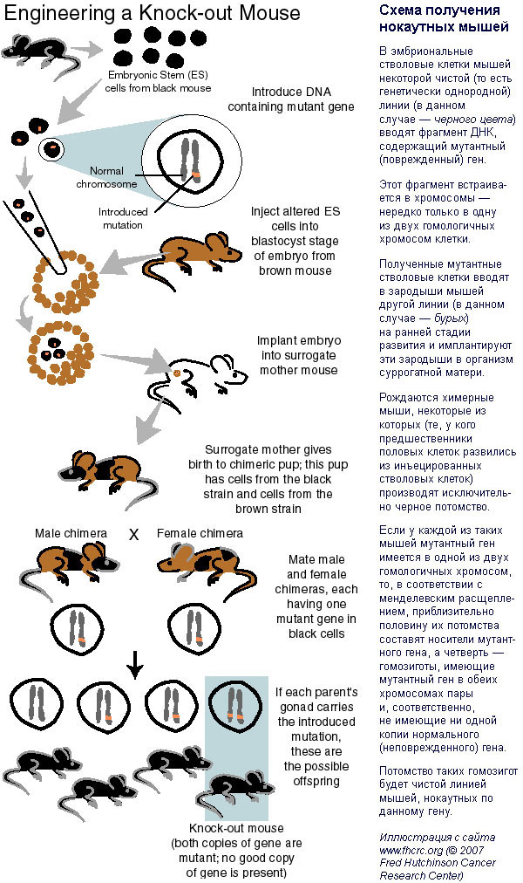
Получение нокаутных мышей
В эмбриональные стволовые клетки мышей вводят фрагмент ДНК с мутантным геном.
За счет гомологичной рекомбинации фрагмент ДНК встраивается в хромосомы.
Затем полученные мутантные стволовые клетки вводят в зародыши мышей другой линии на ранней стадии развития и имплантируют эти зародыши в организм суррогатной матери.
Рождаются химерные мыши, некоторые из которых (те у которых предшественники половых клеток развились из инъецированных стволовых клеток) производят исключительно черное потомство.
Если у скрещиваемых мышей мутантный ген присутствует в одной из гомологичных хромосом, то согласно менделевском расщеплению родятся 1/2 носителей мутантного гена, а ¼ гомозиготы по мутантному аллелю и гомозиготы с нормальным аллелем гена.
Потомство гомозигот по мутантному аллелю – чистая линия мышей нокаутных по данному гену.

Slide 20
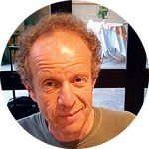
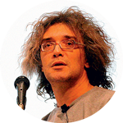
Генетическая технология редактирования генома человека - CRISPR/Cas9 позволяет лечить наследственные заболевания еще на стадии развития эмбриона
Система CRISPR — иммунная система клетки.
CRISPR — Clustered Regularly Interspaced Short Palindromic Repeats, короткие палиндромные повторы, регулярно расположенные группами (CRISPR-кассеты), содержащие информацию о геномах фагов. Рядом с ними расположены гены кодирующие Cas-белки.
В системе CRISPR/Cas9 существуют адаптивный модуль и операционная система.
Адаптивный модуль выбирает из чужеродной ДНК вируса фрагменты и вставляет их во вполне определённое место в геноме бактерии или археи.
Операционная часть обрабатывает эти уникальные вставки, делает из них короткую РНК и с её помощью атакует исходную, чужеродную ДНК, тем самым инактивируя вирус или плазмиду.
Константин Северин
Профессор Университета Ратгерса (США) и Сколковского института науки и технологий.
Евгений Кунин
Сотрудник Национального центра биотехнологической информации США.

Slide 21
Бактерия имеет в геноме CRISPR-библиотеку фрагментов ДНК вирусов
На основе записанной в геноме бактерии информации о фрагментах вирусной ДНК строится РНК-гид
РНК-гид находит вирусные фрагменты и привлекает белок Cas9, который режет ДНК вируса, тем самым защищая бактерию от инфицирования.

Slide 22
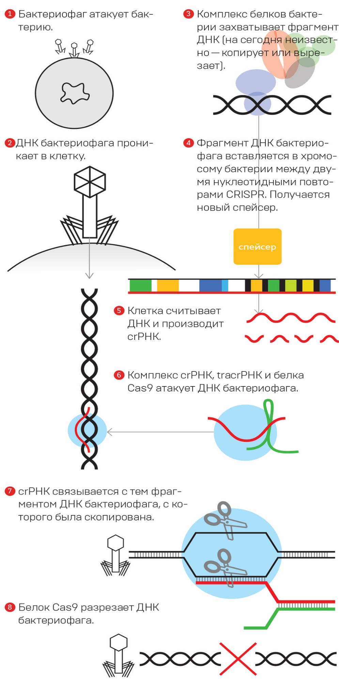

Slide 23
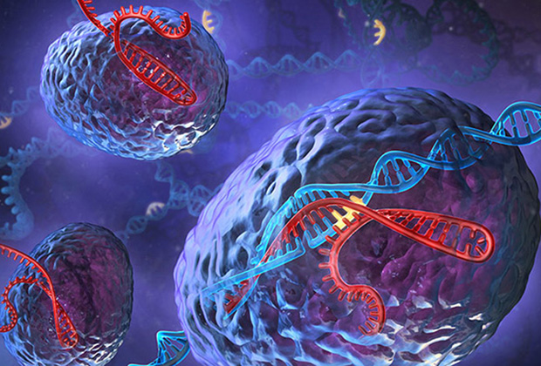
Изображение системы CRISPR-Cas
(Steve Dixon / Feng Zhang / MIT)

Slide 24
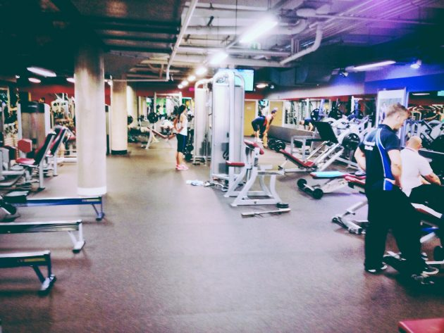
Гены и спорт

Slide 25
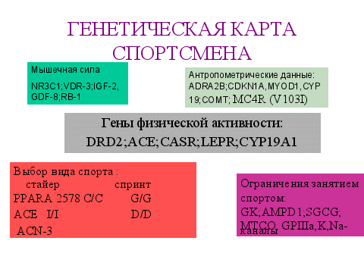
Генетический паспорт представляет собой набор сведений о природных способностях конкретной личности и составляется на основе генетических (иначе наследственных) данных. Последние «записаны» в организме человека особой, уникальной для каждого, биологической структурой – ДНК.
Особый интерес представляет составление подобного информационного документа для такой отрасли науки, как спортивная генетика.

Slide 26

Спасибо за внимание

